Slide 1
Муниципальное казенное дошкольное образовательное учреждение детский сад общеразвивающего вида с приоритетным осуществлением деятельности по художественно-эстетическому направлению развития детей №5 села Арзгир Арзгирского района Ставропольского края Материал для участия в районном конкурсе «Лучший участок - 2018» Кривовяз Олеси Владимировны воспитателя муниципального казенного дошкольного образовательного учреждения детского сада общеразвивающего вида с приоритетным осуществлением деятельности по художественно – эстетическому направлению развития детей д/с №5 села Арзгир
Почтовый адрес: 356570
Ставропольский край
Арзгирский район
с.Арзгир, ул.Кирова, 26
Телефон 8 (8656) 3–14-39
E – mail: arzgirsad5-ru.1gb.ru
mdous5arz@yandex.ru
Название населённого пункта:
с.Арзгир
Год разработки: 2018

Slide 3
Детский сад у нас хорош, Лучше сада не найдешь! Мы расскажем вам о том, Как здесь весело живём.

Slide 4
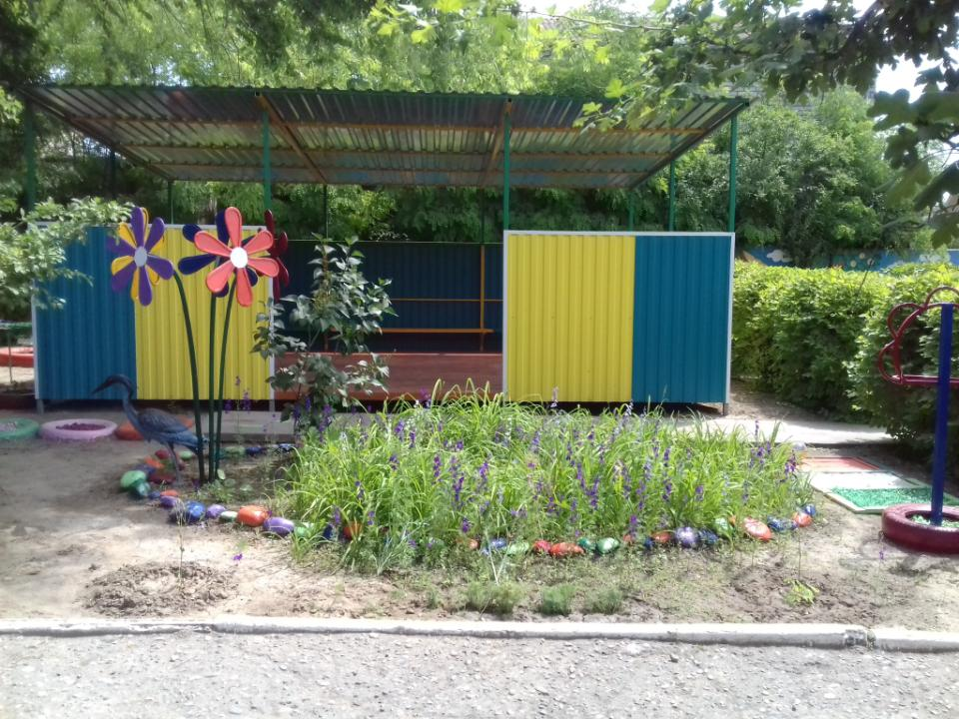

Slide 5
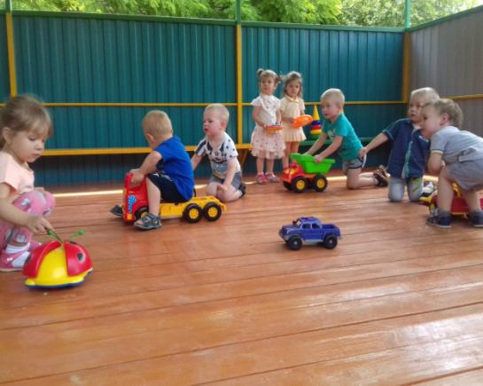
Мы любим играть!
Я везу свою машину На веревке очень длиной. Я на красный свет стою, На зеленый я иду. И решил, что очень скоро Стану дяденькой шофером, Научусь водить машину Без веревки очень длиной.

Slide 6
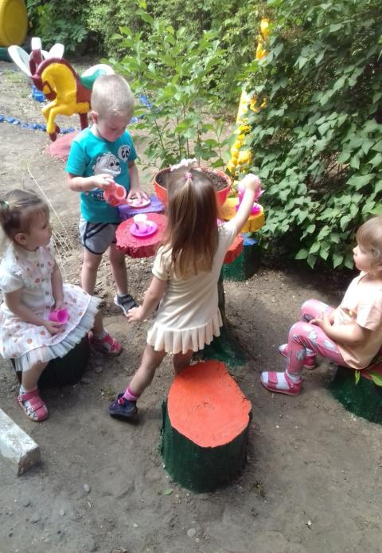
Чайник громко засвистел - Чашки задрожали, Чайник чуть не улетел, Еле удержали. И сказал он: чу-чу-чу-у, Насвистелся - не хочу! И хотя вздыхаю тяжко, Мне не надо ко врачу. Подставляй скорее чашки: Сладким чаем угощу!

Slide 7
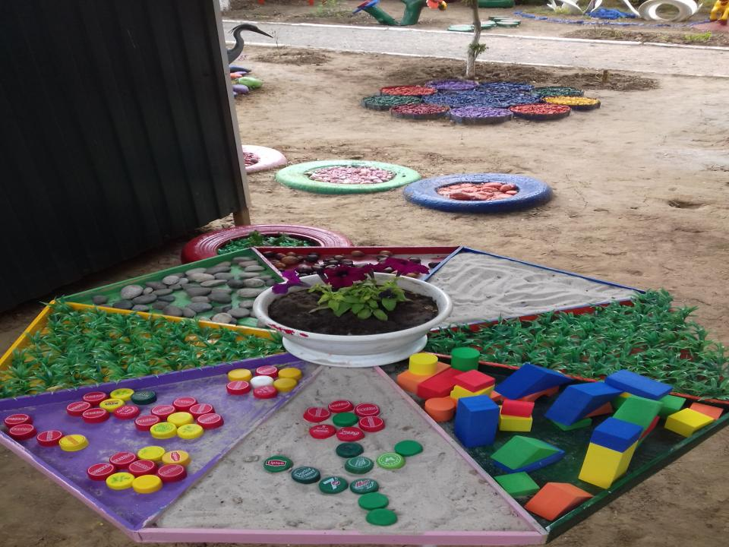

Slide 8
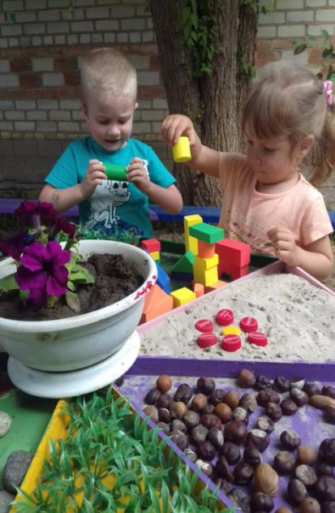
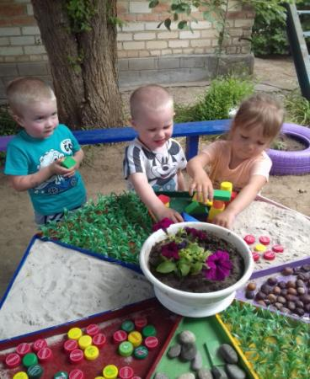
Занят я постройкой важной, Строю дом многоэтажный. Дом построю, а потом Буду занят гаражом!

Slide 9
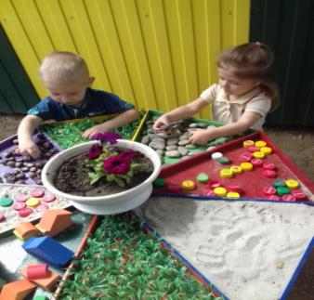
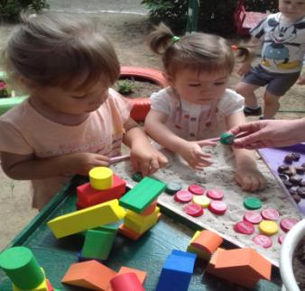
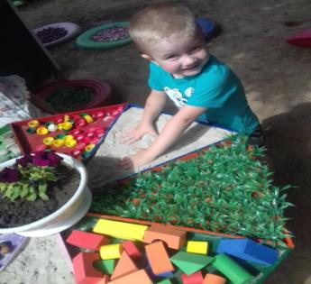

Slide 10
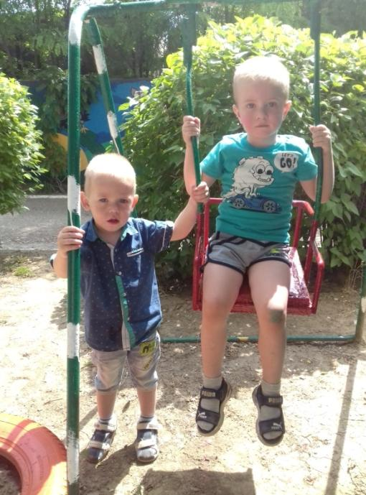
Ах, качели! Ах, качели! Подхватили, полетели, Оторвали от земли, Прямо в небо унесли! Перехватывает дух, Сердце замирает, Вверх - ух! Вниз - ух! Всё в глазах мелькает! Я лечу! Я лечу! И кричу, и хохочу! Посильнее раскачаюсь, Прямо в небо улечу!

Slide 11
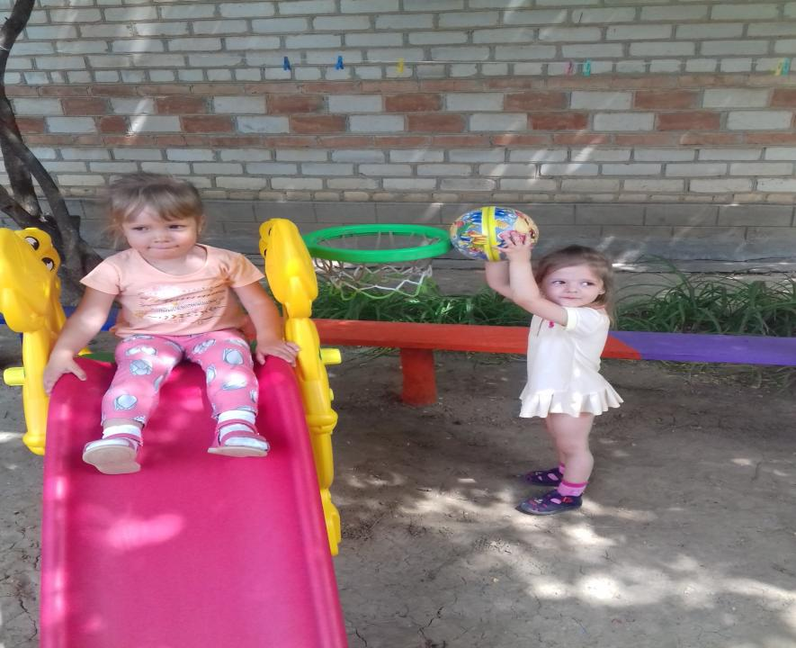

Slide 12
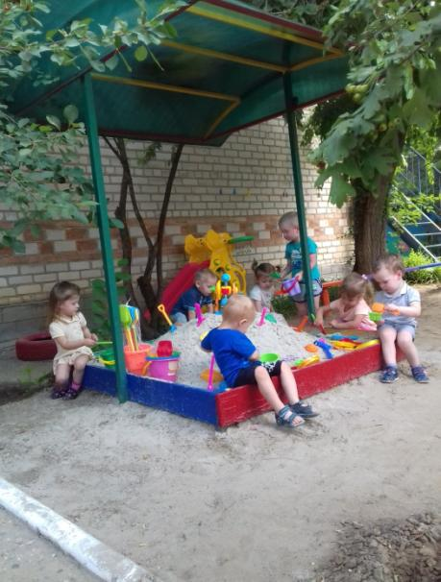
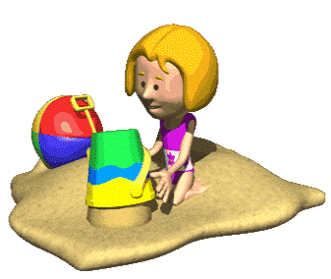
Песочница, песочница, В песке вся детвора. Построить домик хочется, Забавная игра.

Slide 13
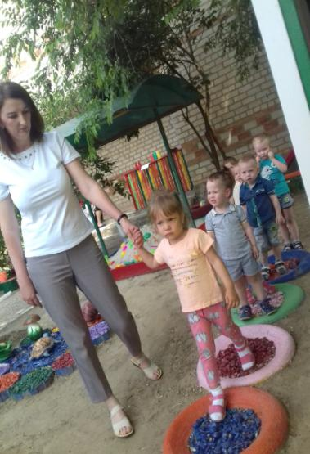
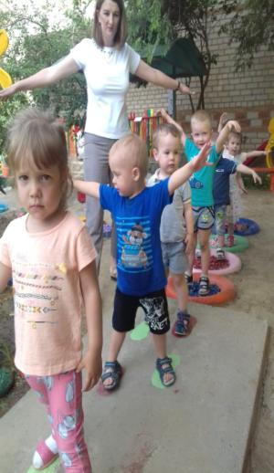
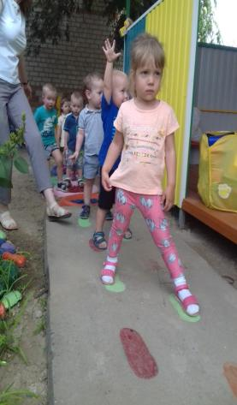
Тропа здоровья

Slide 14
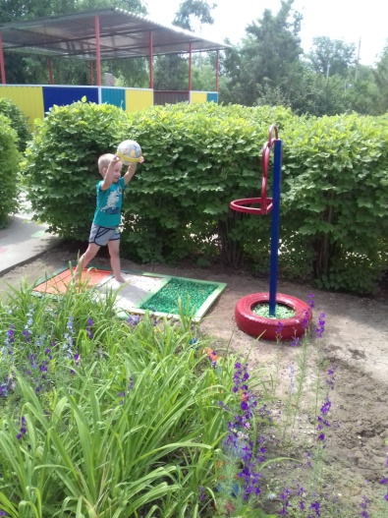
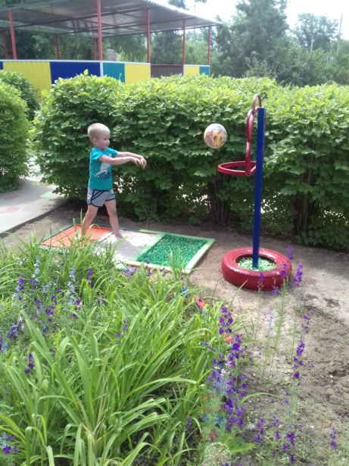
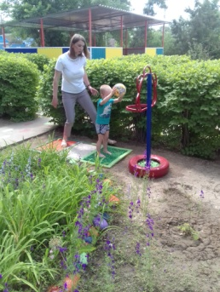

Slide 15
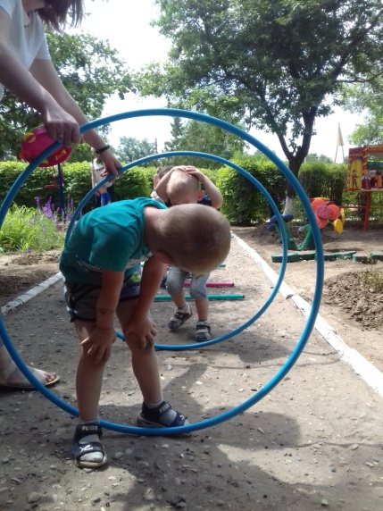
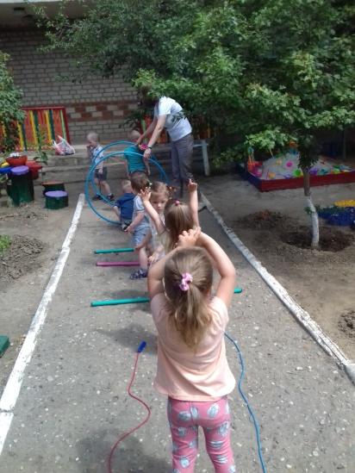
Чтоб здоровы были ножки, Мы пройдемся по дорожке!!!

Slide 16
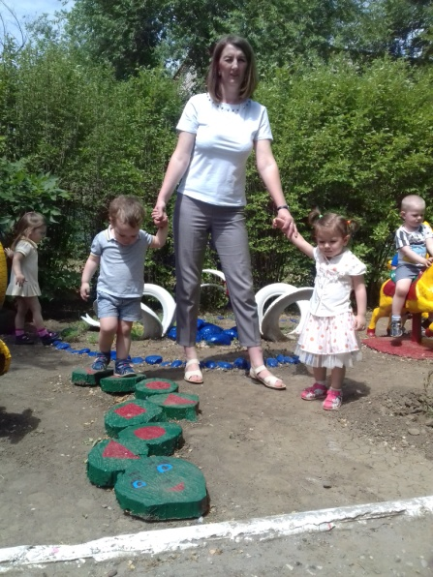
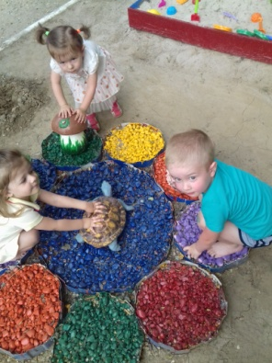

Slide 17
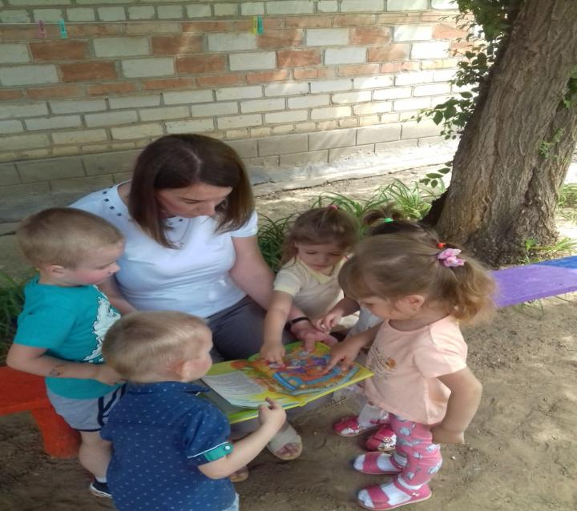
В гостях у сказки

Slide 18
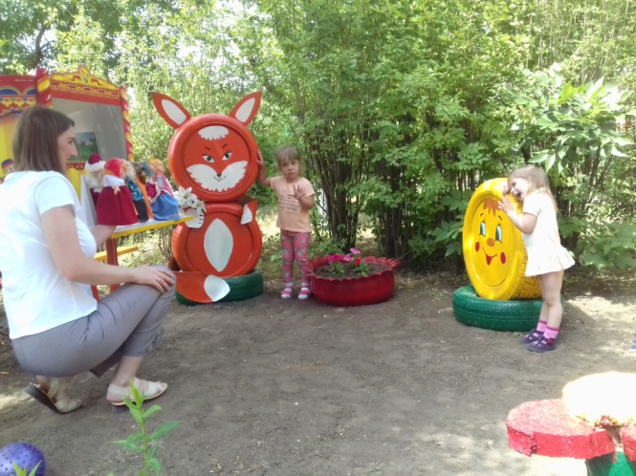
Жили-были…

Slide 19
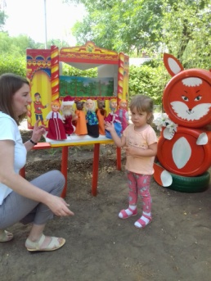
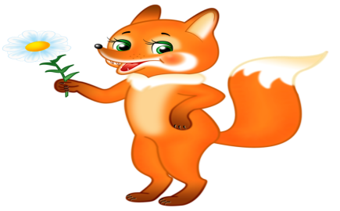
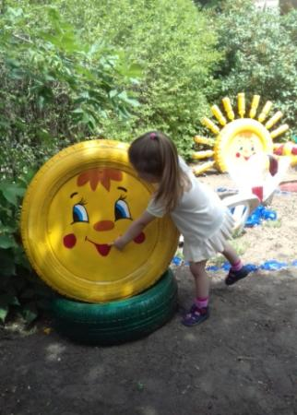
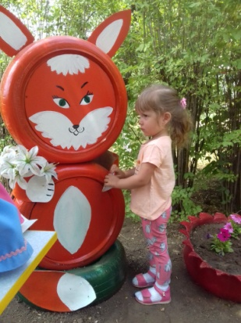

Slide 20
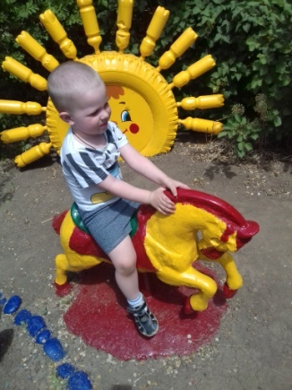
Я люблю свою лошадку, Причешу ей шёрстку гладко, Гребешком приглажу хвостик И верхом поеду в гости.

Slide 21
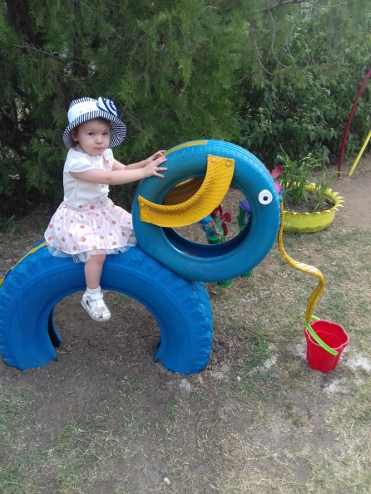
У слона есть хвост и хобот, Ходит ножками как робот. Уши длинные до плеч, Мы должны его беречь.

Slide 22
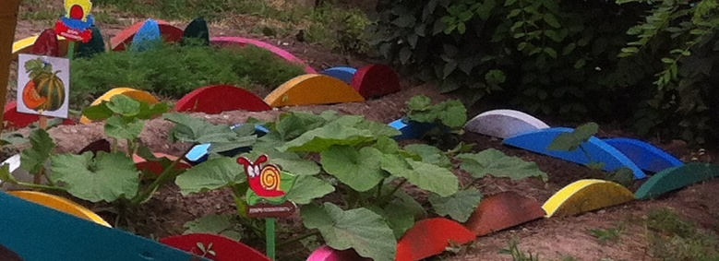
Наш огород
В огороде нашем Нет редиски краше. Как сочна, красна, кругла, Не смотрите, что мала. Репка тоже удалась, Желтым солнышком зажглась. Ну а разве плох лучок, В ста одежках старичок?

Slide 23
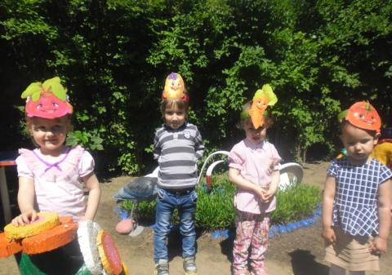
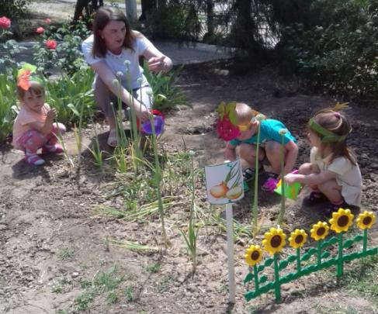
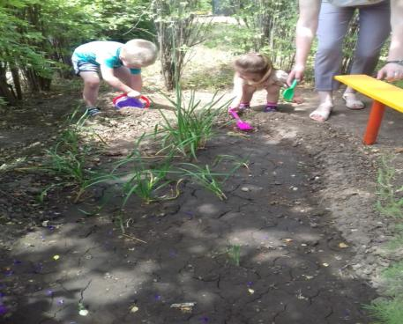
Посадили огород,
Посмотрите, что растет!
Будем мы ухаживать,
Будем поливать,
Будем за расточками,
Дружно наблюдать

Slide 24
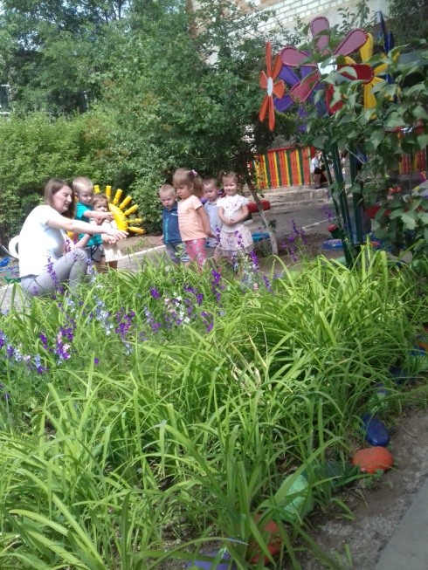
Наша клумба - загляденье! Полюбуйтесь на неё! Поднимает настроенье Всем, кто к ней ни подойдёт. Сколько здесь цветов душистых! Сколько нежных лепестков: Шелковистых и пушистых. Тонких, гибких стебельков. Столько красок уместилось, Просто глаз не оторвать! Будто радуга спустилась К нам цветы разрисовать.

Slide 25
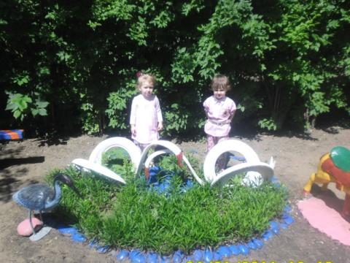
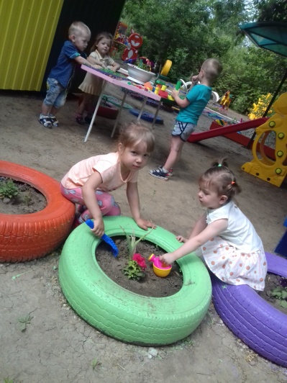
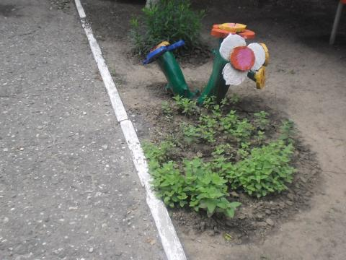

Slide 26
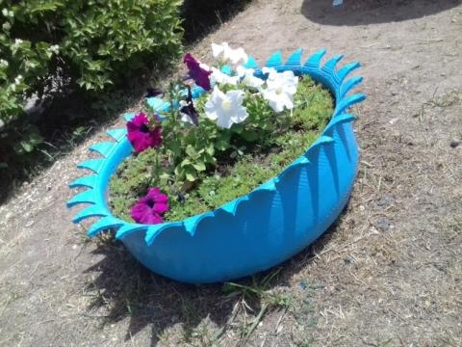
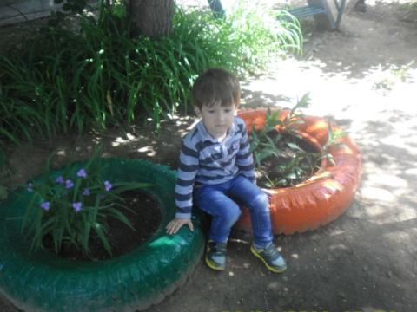
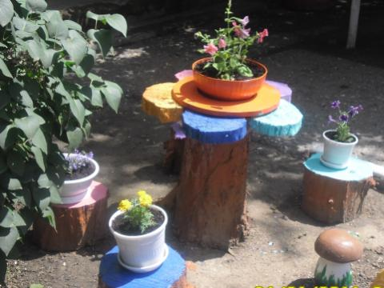

Slide 27
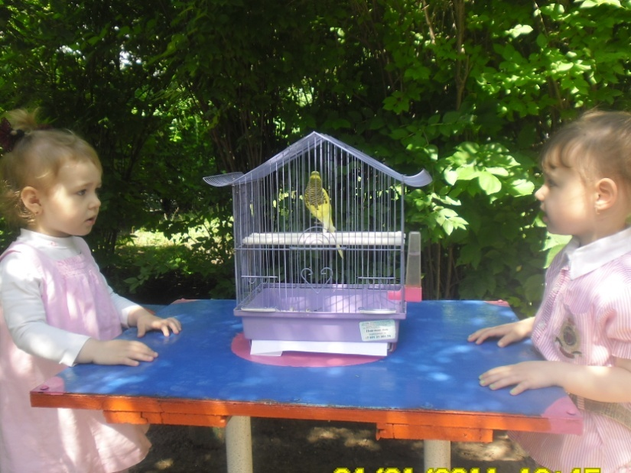
Попугаи говорят, Что красив у них наряд. Разноцветною волной Блещет их наряд цветной!

Slide 28
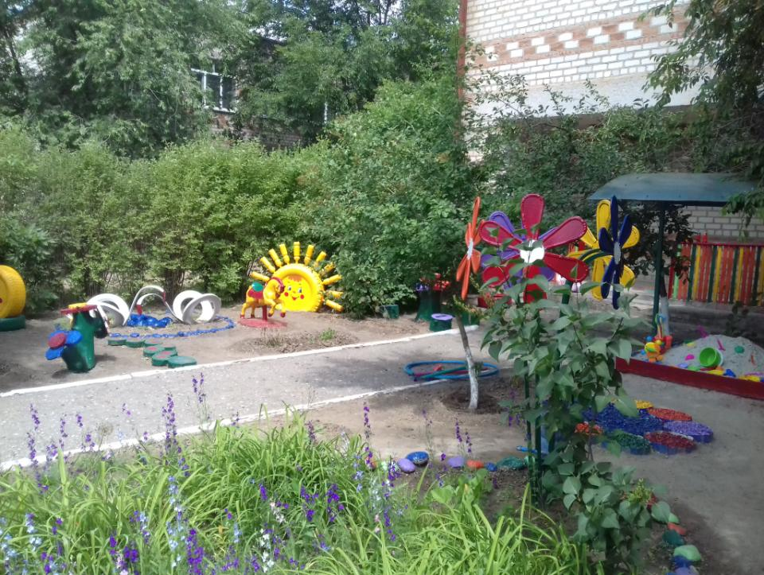

Slide 29
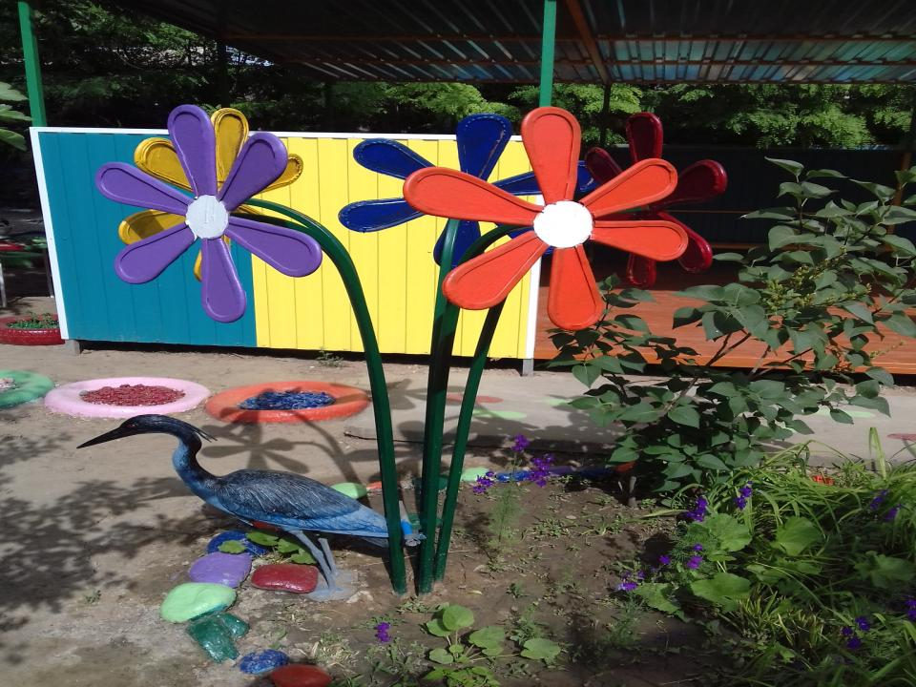

Slide 30
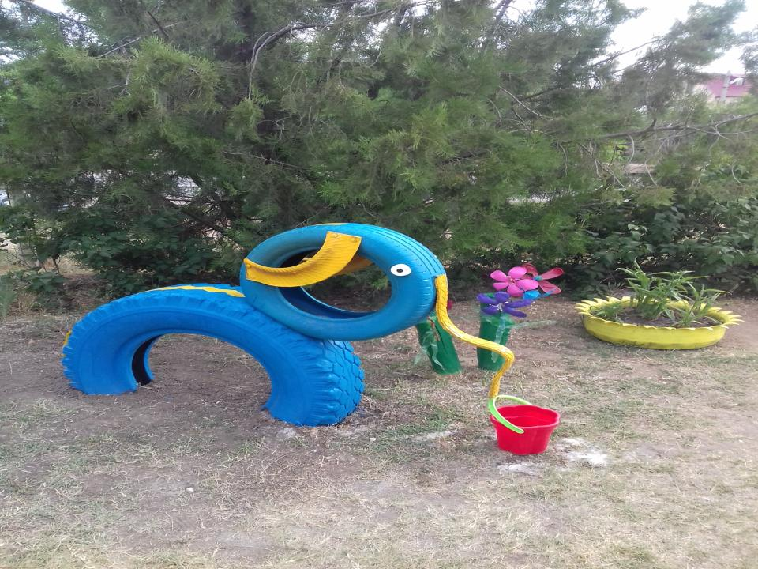

Slide 31
